Slide 1
法規鬆綁成果 （109.01~109.03）
國家發展委員會
109 年 4 月

Slide 2
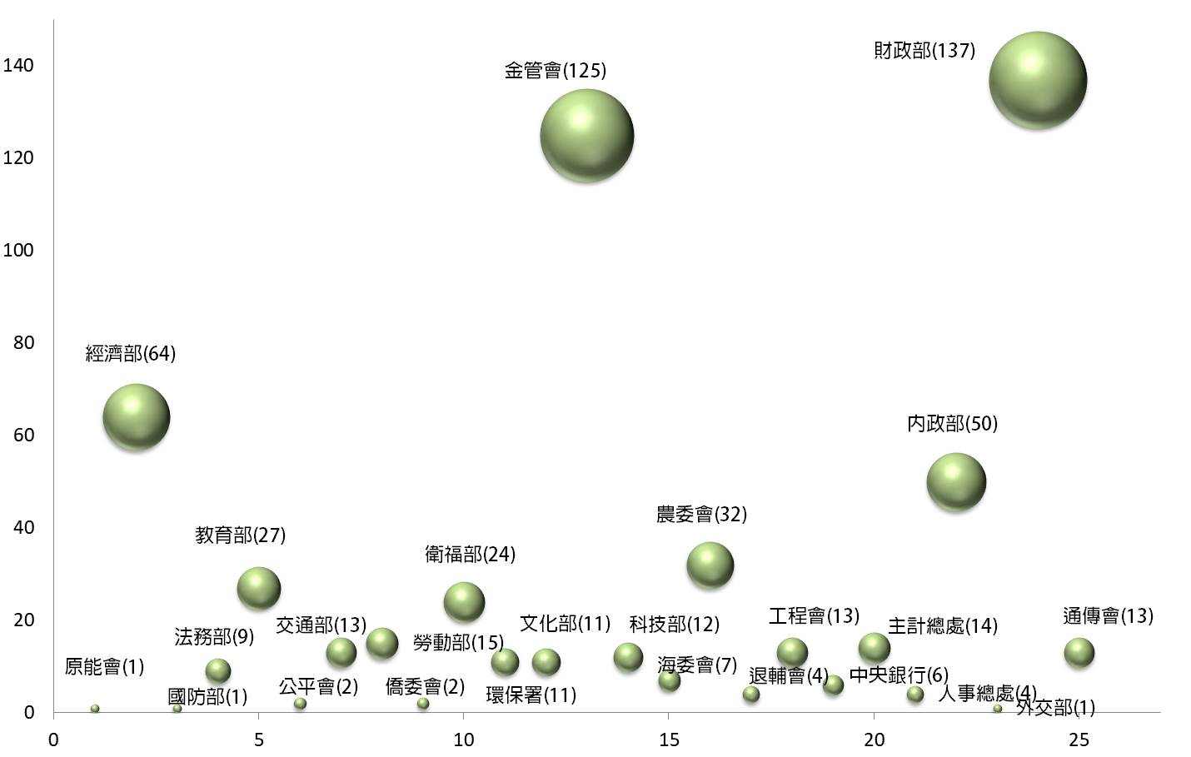
鬆綁成果統計（106.10~109.3）共計 598 項

Slide 3
營利事業匯回境外子公司清算後賸餘財產享租稅優惠
108.12.23 台財稅字第 10804618580 號令
境外轉投資子公司
出資額 1000 萬元
解散清算後
獲分配 1500 萬元，匯回
超過原出資額 之所得 500 萬元，得享優惠稅率
核釋後
營利事業因其具有控制能力或重大影響力之境外轉投資事業解散清算而獲分配之賸餘財產，超過其原出資額部分之所得，屬境外資金匯回管理運用及課稅條例所稱之「境外轉投資收益」，其匯回者，可依該條例享優惠稅率。
有利台商調整海外布局，引導資金回流投資。

Slide 4
放寬產學合作免徵營業稅之範圍
109.2.26 台財稅字第 10804666690 號令
產學合作
物質交換
免徵營業稅
諮詢顧問
創新育成
專利申請
修正前
專科以上學校產學合作辦理各類研發及其應用事項之「物質交換」、 「諮詢顧問」、 「創新育成」、 「專利申請」所取得之收入，應依法課徵營業稅 。
修正後
左列「物質交換」、 「諮詢顧問」、 「創新育成」認定屬營業稅法第 8 條第 1 項第 31 款之研究勞務，免徵營業稅；「專利申請」未向合作機構或企業另收取費用者，則非屬課稅範圍。
有助引導產業資源擴大投入科學研究，提高學校研發能量。

Slide 5
增加中小企業貸款補貼總額度至 1000 億
109.1.17 修正中小企業加速投資貸款要點
營運場所
機器設備
中期營運
週轉金
廠房
貸款總額度由 200 億提高至 1,000 億
貸款期限及寬限期視實際需要延長
中小企業
修正前
中小企業為興(擴)建廠房、營運場所及相關設施、購置機器設備及中期營運週轉金，得向銀行貸款，貸款總額度為新台幣 200 億元。
貸款期限最長 10 年，含寬限期最多 3 年。
修正後
貸款總額度提高為新台幣 1,000 億元。
貸款期限及寬限期得由承貸銀行視實際需要延長。
支持中小企業朝創新化、智慧化及高值化發展，以利轉型升級。

Slide 6
簡化保險業投資公共建設程序
108.12.31 修正保險業資金辦理專案運用公共及社會福利事業投資管理辦法
同一對象
投資總額新台幣 5 億元以下
保險業主權益 5% 以下
投資公共建設
保險業
事後報金管會查核
修正前
保險業投資非依「促進民間參與公共建設法」辦理之公共投資案件，其對同一對象投資總額在新台幣 5,000 萬元以下及該保險業主權益 2% 以下者，得採事後報金管會查核，無須事先報准。
修正後
放寬左列事後查核之門檻為對同一對象投資總額在新台幣 5 億元以下及該保險業主權益 5% 以下者，以簡化作業程序。
加速引導保險業資金投資國內公共建設。

Slide 7
放寬證券商得與海外關係企業買賣債券、衍生性金融商品
109.2.3 修正證券商管理規則
海外關係企業
證券自營商
經董事會
重度特別決議
買賣外國債券
從事衍生性金融商品交易
修正後
放寬證券自營商得經董事會重度特別決議 ( 董事會2/3 以上董事出席及出席董事 3/4 以上同意 )，與海外關係企業進行買賣外國債券及從事衍生性金融商品交易，提升交易彈性。
該證券自營商與單一海外關係企業之買賣及交易總餘額，不得超過證券商淨值10%；其與所有海外關係企業之買賣及交易總餘額，不得超過證券商淨值20%，以兼顧風險管控。

Slide 8
放寬電支機構可與信合社、農業金庫開立合作帳戶
109.2.24 修正電子支付機構專用存款帳戶管理辦法
電子支付機構或
受託銀行
開立合作帳戶
信用合作社
農業金庫
約定連結存款帳戶支付款項，無須跨行轉帳手續費
民眾存款帳戶
00信用合作社
王小明
……………………………..
00 區農會
李小安
……………………………..
修正前
民眾以其信用合作社、農業金融機構(含農、漁會信用部)之存款帳戶，透過電子支付機構之電子支付帳戶支付消費款項，需支付跨行轉帳手續費。
修正後
開放電子支付機構或受託銀行，得向信用合作社或農業金庫開立合作帳戶，便利民眾可約定連結其信用合作社或農業金融機構之存款帳戶支付消費款項，無須跨行轉帳手續費，有助推動電子化支付並促進普惠金融。

Slide 9
放寬農貸週轉期限、青農貸款 5 年免息
109.2.27修正辦理政策性農業專案貸款辦法
青年從農創業貸款
增加一般青農貸款額度累計新台幣 200 萬元以下，前 5 年零利率
農、林、牧業及養殖漁業
非循環動用週轉金貸款期限統一延長為 5 年
修正後
青年從農創業貸款，增加一般青農自109年3月1日起，新、舊貸戶貸款額度累計新台幣 200 萬元以下者，前 5 年貸款期間零利率。
農、林、牧業及養殖漁業非循環動用週轉金貸款期限統一延長為 5 年，減輕其營運及還款壓力。

Slide 10
放寬休閒農場設置露營設施之面積限制
109.5 修正休閒農業輔導管理辦法
露營設施
修正前
休閒農場
上限
且小於 1,000 平方公尺
農業用地
修正後
露營設施
上限
且小於 2,000 平方公尺
農業用地
修正前
休閒農場內設置露營設施之最大興建面積以其農業用地面積 5% 為限，且不得超過 1,000 平方公尺，以每家庭營位100平方公尺計算，僅能提供10個營位，可提供服務樣態與規模因此受限。
修正後
放寬休閒農場內設置露營設施之最大面積為其農業用地面積 10% 為限，且不得超過 2,000 平方公尺，並訂定設置需為植被，透水鋪面，且無固定基礎，以兼顧農地保護。

Slide 11
簡化首次申請護照之程序
109.3.13 修正護照申請及核發辦法
首次申請護照民眾，可於同一戶政事務所完成程序並領取
人別確認
戶政事務所
護照
Passport
申請及領取護照
護照
Passport
修正前
首次申請護照民眾至戶政事務所辦理人別確認後，除部分縣市之戶政事務所有提供代送代領護照服務外，申請人須再委託旅行社、親友等代向外交部申辦護照。
修正後
首次申請護照民眾至戶政事務所辦理人別確認後，得在該所送件申請及領取護照，以簡政便民。

Slide 12
新增不動產登記線上聲明，當事人免臨櫃
109.2.11 台內地字第 1090260579 號令
當事人線上登錄聲明
代理人線上驗證聲明
不動產登記
當事人免臨櫃 免檢附印鑑證明
修正前
民眾申辦不動產登記時，除契約書等登記原因證明文件已依法公證、認證或地政士簽證，或已檢附當事人印鑑證明等特別條件外，需親自持身分證至地政事務所核對身分。
修正後
民眾於指定網站以自然人憑證驗證身分並登錄聲明表明不動產處分真意，取得線上聲明序號，再由其代理人 ( 限地政士或律師 ) 至該網站以電子簽章完成聲明驗證，紙本登記案件送件時併附線上聲明登錄表，民眾免親自臨櫃核對身分或檢附印鑑證明，以兼顧便民與權益保障。

